Slide 1

Cuatro momentos

Slide 2

i
d
a
t
inicio
desarrollo
aplicación
término

Slide 3
Inicio
Java Message Service

Slide 4
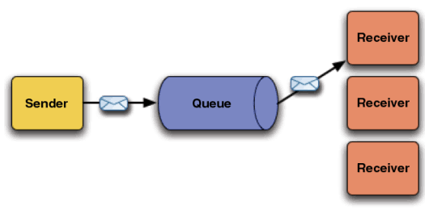
Inicio
Objetivo:
Comprender la arquitectura de Java Message Service (JMS).
Identificar los modelos de mensajería: P2P y Pub/Sub.
Implementar middleware JMS con ActiveMQ y Spring Boot

Slide 5
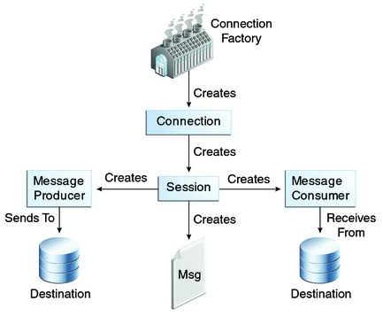
Inicio
¿Qué es JMS?
API estándar para mensajería asincrónica en Java.
Comunicación desacoplada entre aplicaciones.

Slide 6
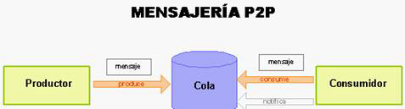
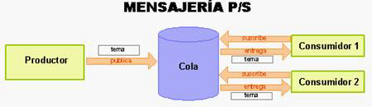
Inicio
Modelos de Mensajería
Punto a Punto (P2P): 1 productor → 1 consumidor.
Publicación/Suscripción (Pub/Sub): 1 productor → N consumidores.

Slide 7
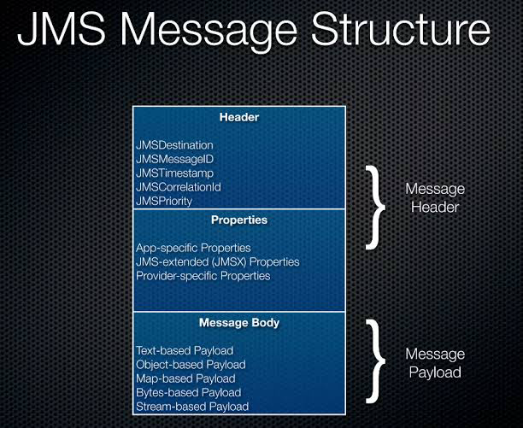
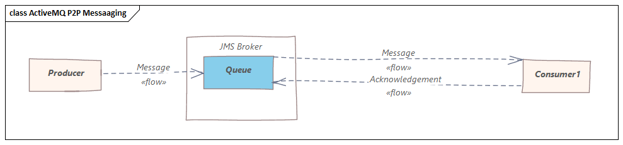
Inicio
Componentes de JMS
Cliente JMS, Productor, Consumidor, Proveedor JMS.
Mensajes JMS: Encabezado, Propiedades, Cuerpo.

Slide 8
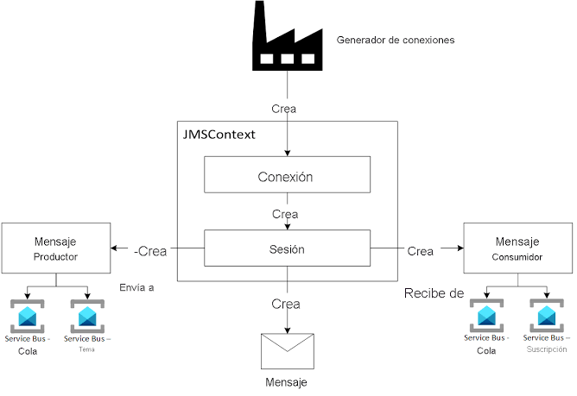
Inicio
Objetos Administrados
JNDI
ConnectionFactory
Destination (Cola/Tópico)

Slide 9
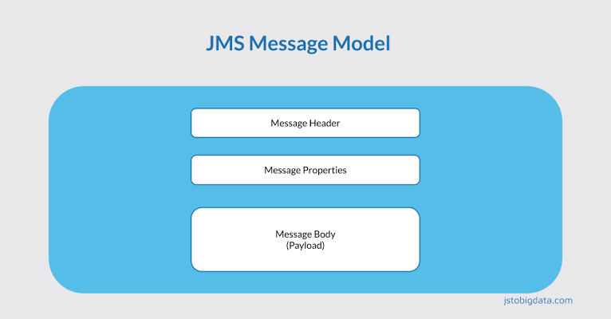
Inicio
Estructura de un Mensaje
Encabezado: ID, Timestamp, etc.
Propiedades: Filtros de mensajes.
Cuerpo: Datos reales (6 tipos de mensajes JMS).

Slide 10
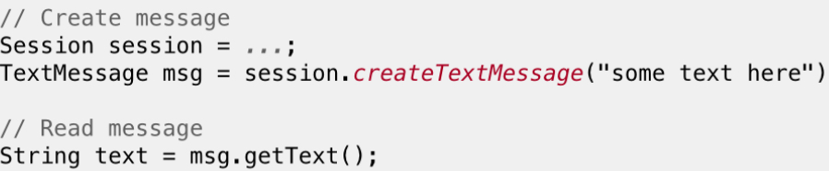
Inicio
Tipos de Mensajes: TextMessage

Slide 11
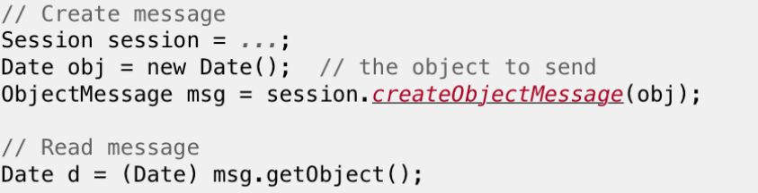
Inicio
Tipos de Mensaje: ObjectMessage

Slide 12
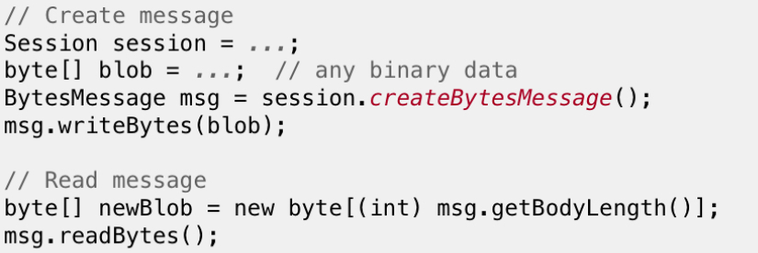
Inicio
Tipos de Mensaje: ByteMessage

Slide 13
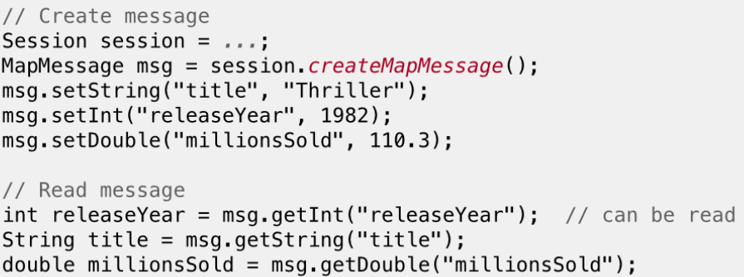
Inicio
Tipos de Mensaje: MapMessage

Slide 14
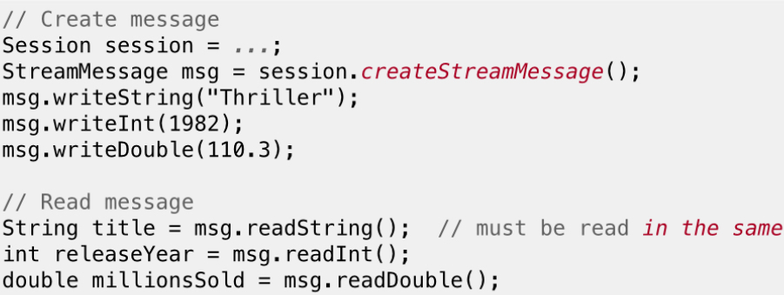
Inicio
Tipos de Mensaje: StreamMessage

Slide 15
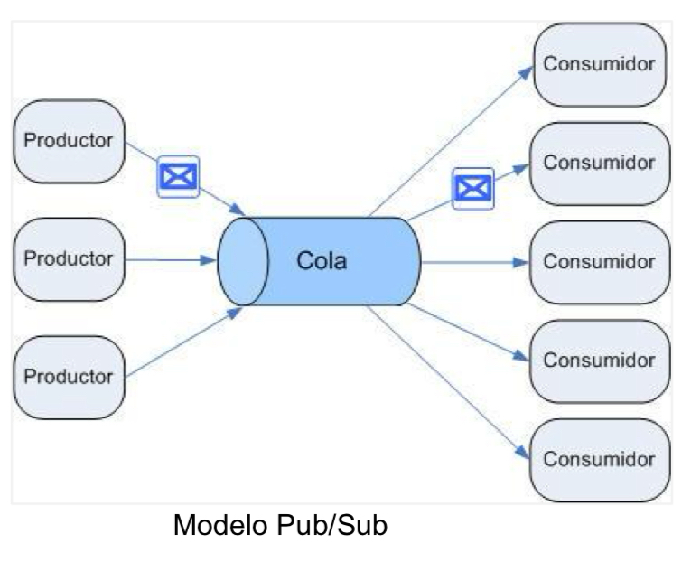
Inicio
API Punto a Punto (P2P)
QueueConnectionFactory, Queue, QueueSender, QueueReceiver
Uso común para tareas específicas o garantizadas

Slide 16
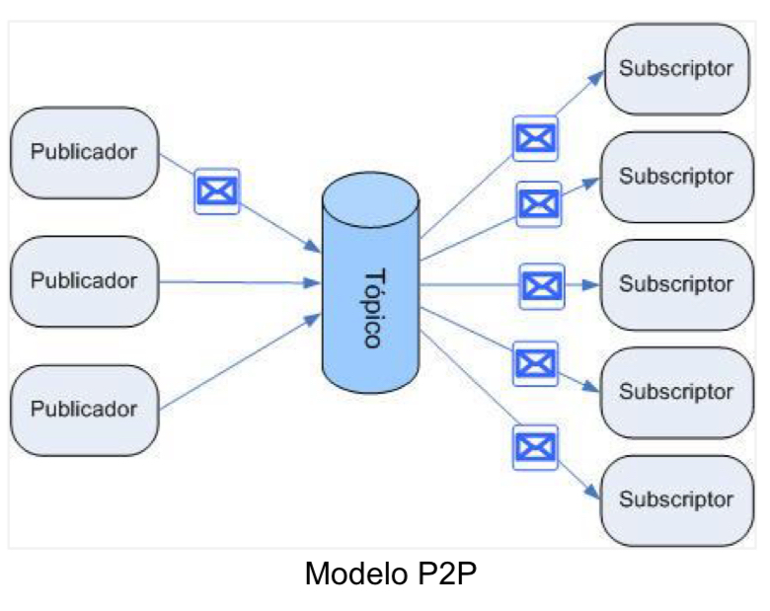
Inicio
API Publicación / Suscripción
TopicConnectionFactory, TopicPublisher, TopicSubscriber
Uso para notificaciones o broadcasting

Slide 17
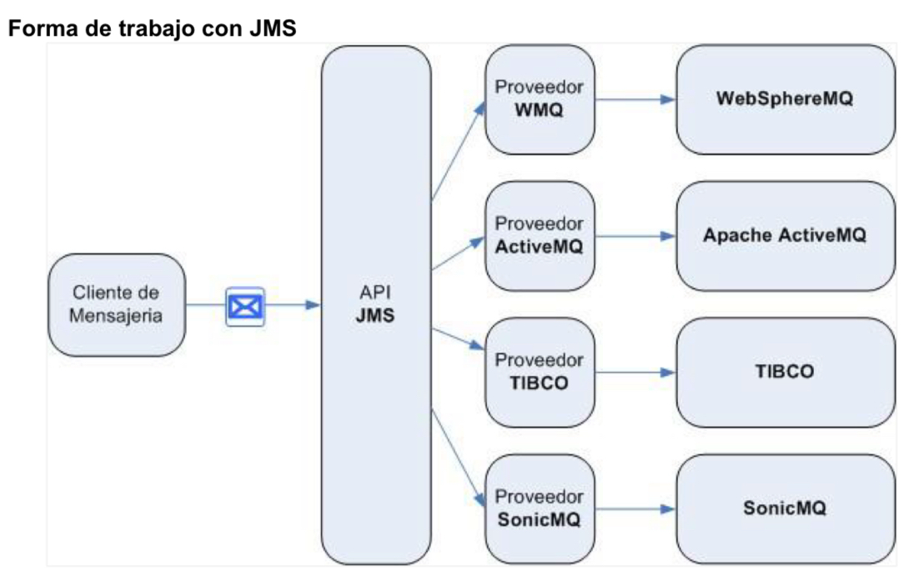
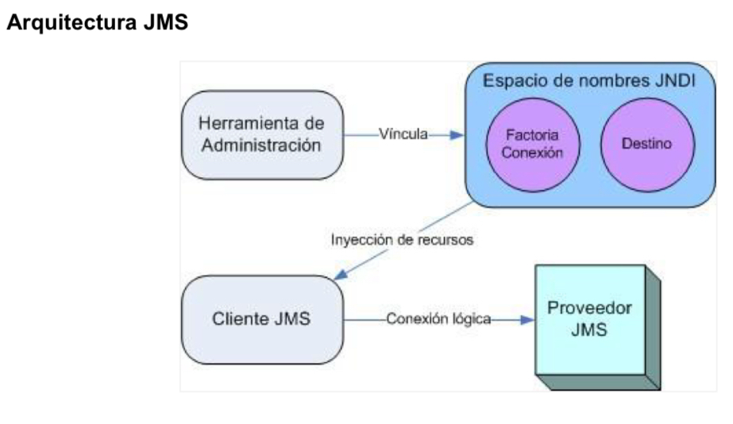
Inicio

Slide 18
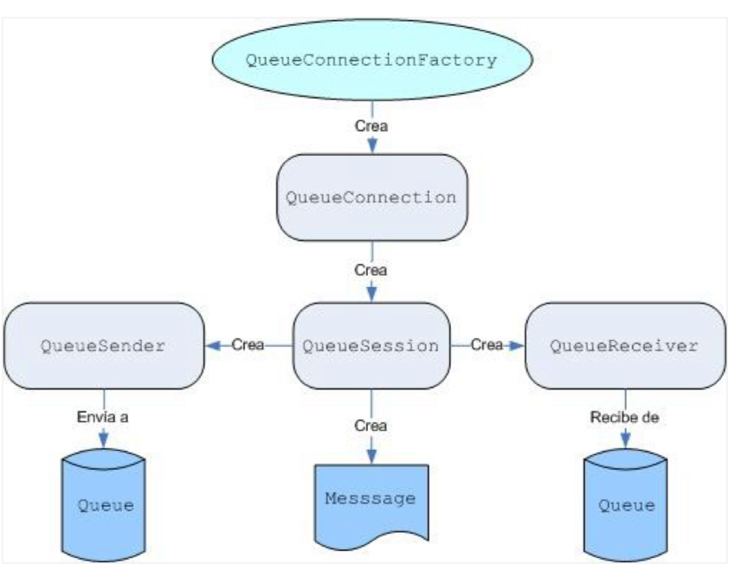
Inicio

Slide 19
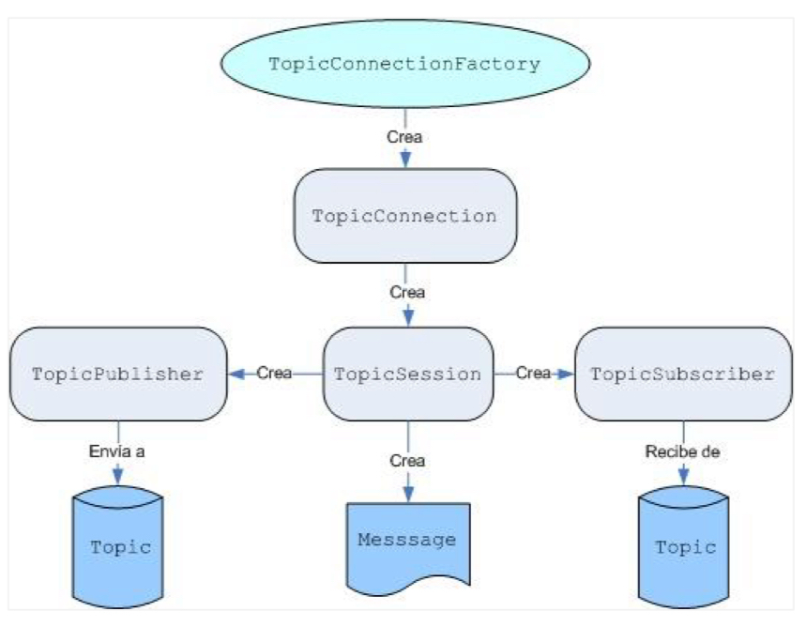
Inicio

Slide 20
Inicio
¿Qué es ActiveMQ?
Bróker JMS open-source.
Enrutamiento y entrega de mensajes.

Slide 21
Desarrollo
Creación y consumo de servicios web REST

Slide 22
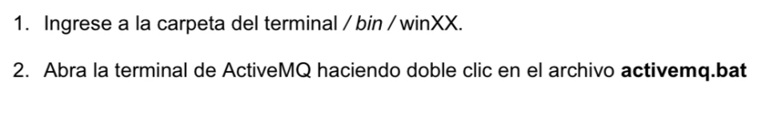
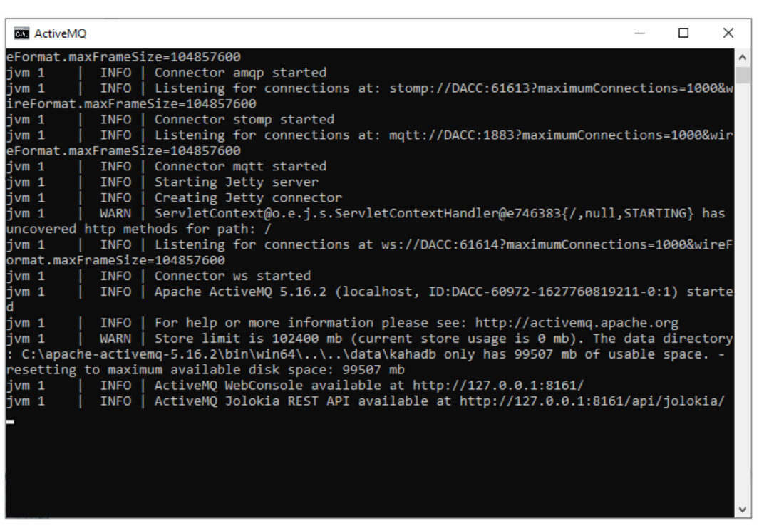
Inicio
Instalación y Prueba
Ejecutar activemq.bat
Acceso web: http://127.0.0.1:8161/admin

Slide 23
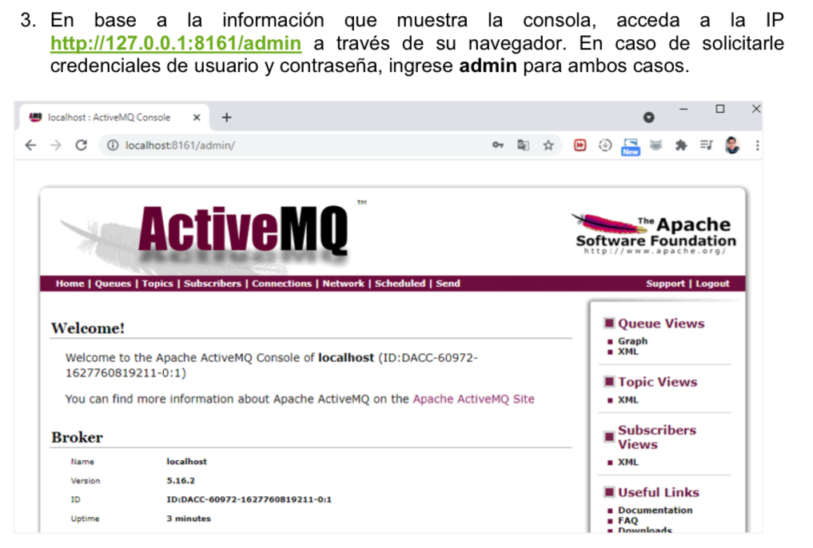
Inicio

Slide 24
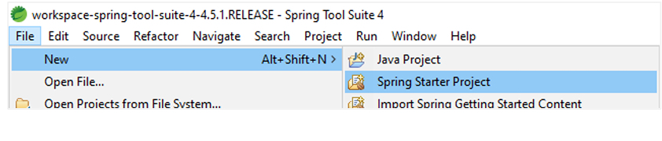
Inicio
Crear proyecto en Spring Boot
File > New > Spring Starter Project
Nombre del proyecto: restws
Agregar dependencia: Spring Web for Apache Active MQ
Finalizar configuración y verificar el proyecto

Slide 25
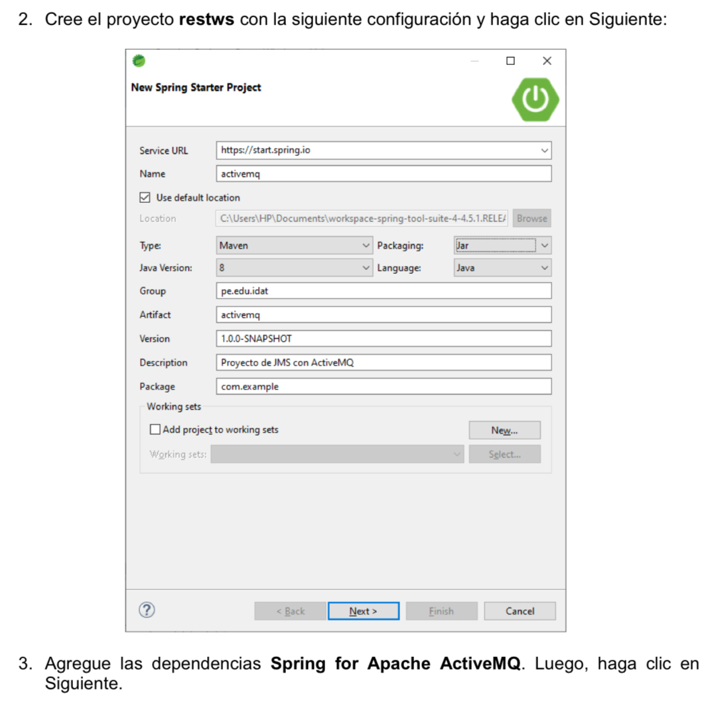
Inicio
Crear proyecto en Spring Boot
File > New > Spring Starter Project
Nombre del proyecto: restws
Agregar dependencia: Spring for Apache Active MQ
Finalizar configuración y verificar el proyecto

Slide 26
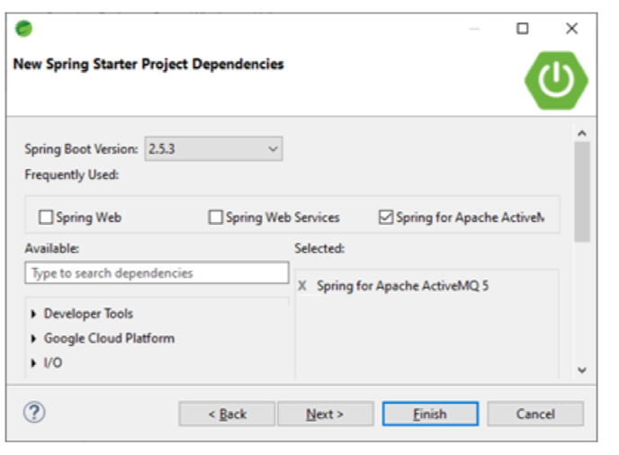
Inicio
Crear proyecto en Spring Boot
File > New > Spring Starter Project
Nombre del proyecto: restws
Agregar dependencia: Spring for Apache Active MQ
Finalizar configuración y verificar el proyecto

Slide 27
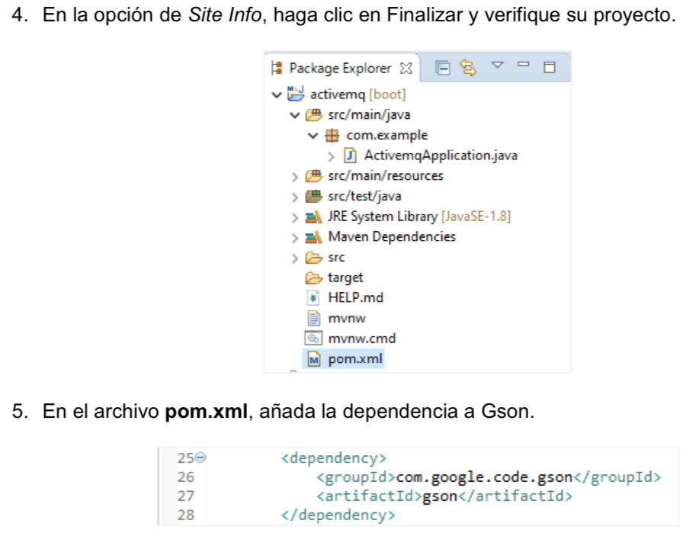
Inicio
Crear proyecto en Spring Boot
File > New > Spring Starter Project
Nombre del proyecto: restws
Agregar dependencia: Spring for Apache Active MQ
Finalizar configuración y verificar el proyecto

Slide 28
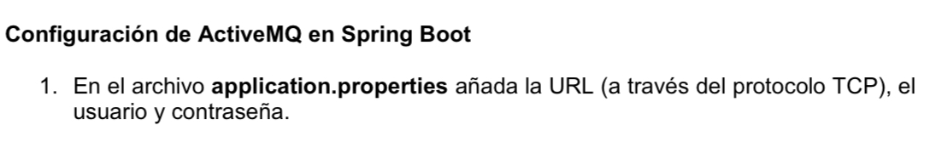
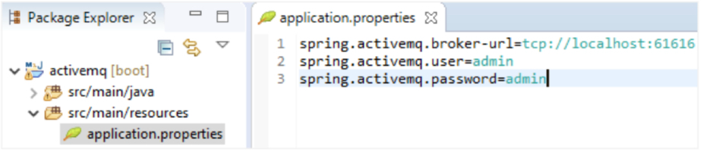
Inicio
Configuración Spring Boot
Application.properties con URL credenciales
Anotaciones: @EnableJms, @JmsListener, @SendTo

Slide 29
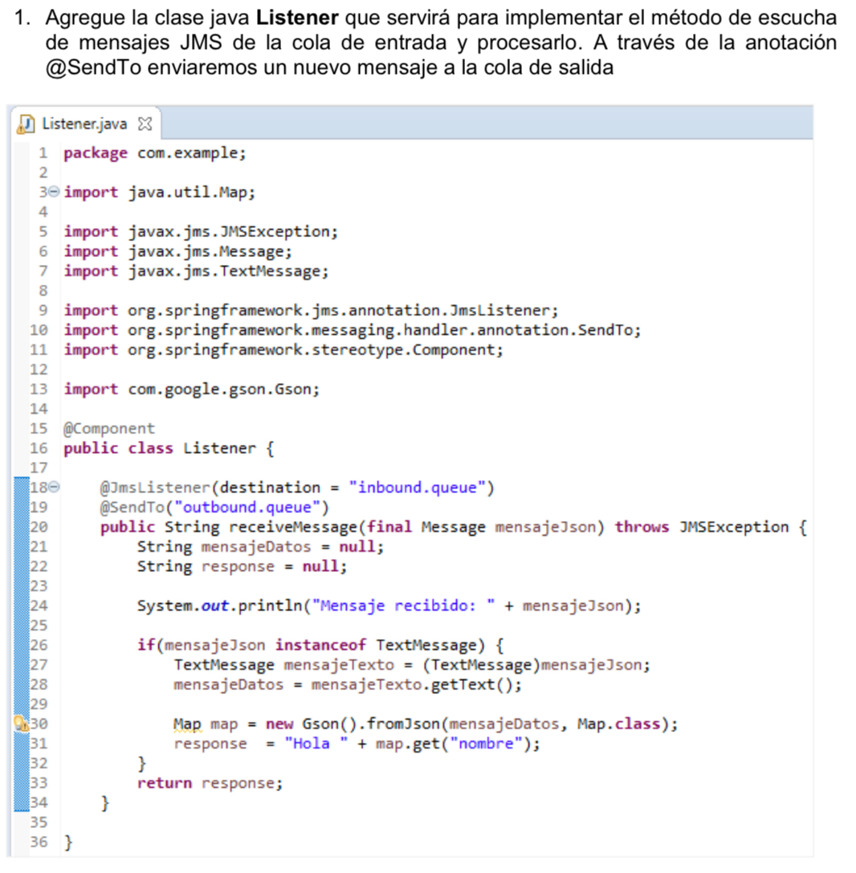
Inicio
Pruebas de Envío/Recepción
Iniciar ActiveMQ y el proyecto Spring Boot.
Acceder a la consola web de ActiveMQ.
Enviar mensaje JSON: {"nombre":"Karla"}
Verificar mensaje recibido en consola Java.
Observar respuesta en cola de salida desde ActiveMQ.

Slide 30
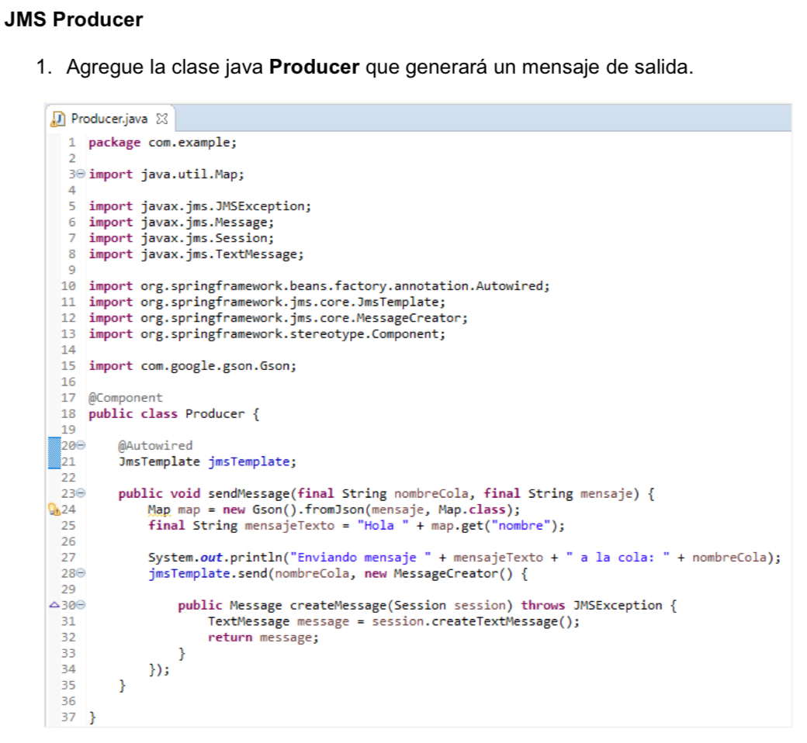
Inicio
Pruebas de Envío/Recepción
Iniciar ActiveMQ y el proyecto Spring Boot.
Acceder a la consola web de ActiveMQ.
Enviar mensaje JSON: {"nombre":"Karla"}
Verificar mensaje recibido en consola Java.
Observar respuesta en cola de salida desde ActiveMQ.

Slide 31
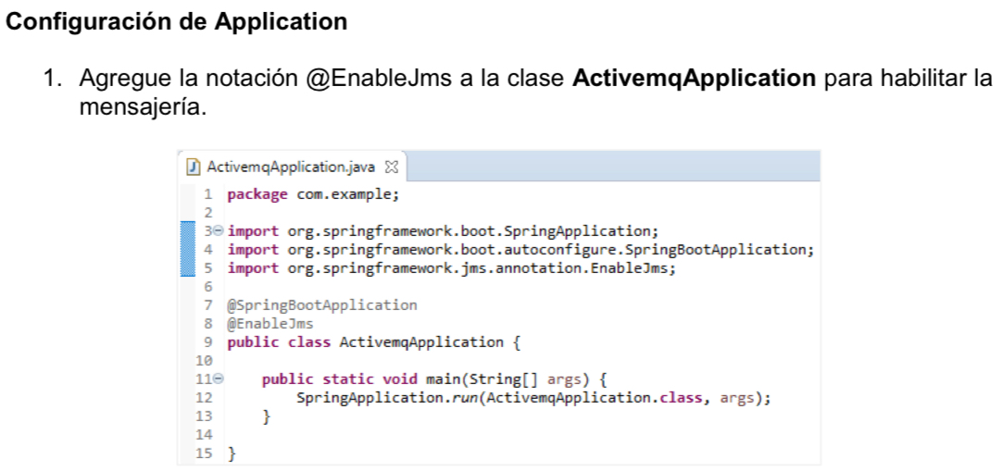
Inicio

Slide 32
Inicio

Slide 33
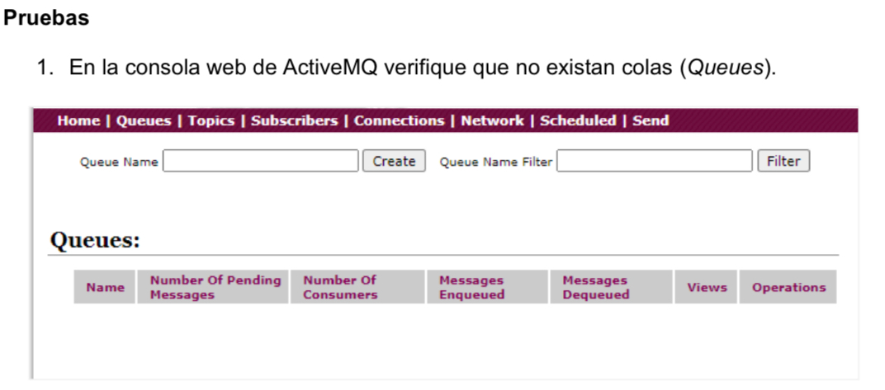
Inicio

Slide 34
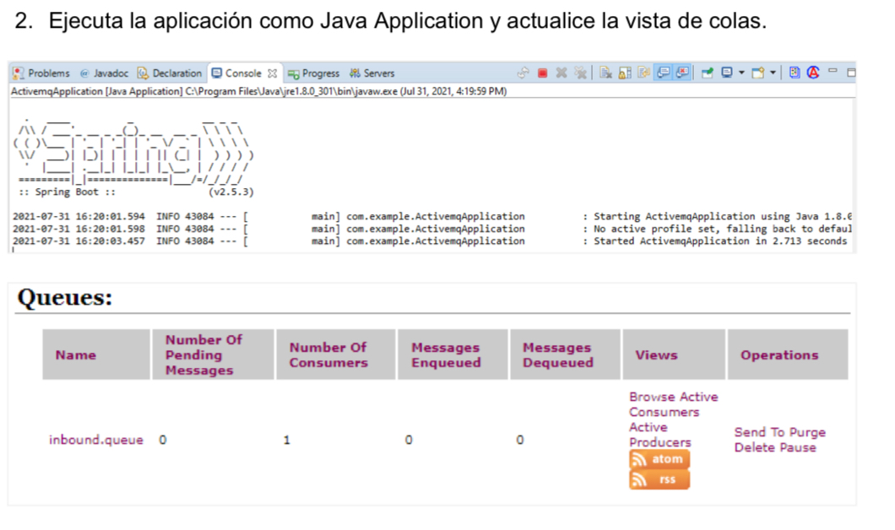
Inicio

Slide 35
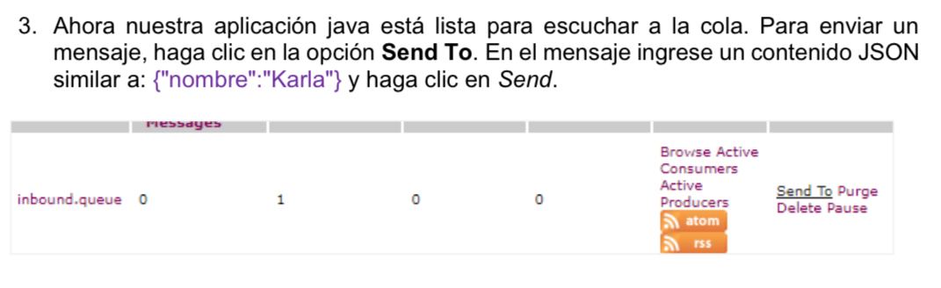
Inicio

Slide 36
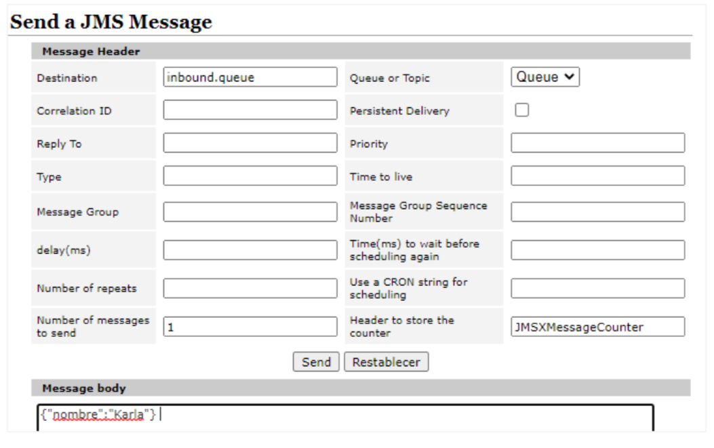
Inicio

Slide 37
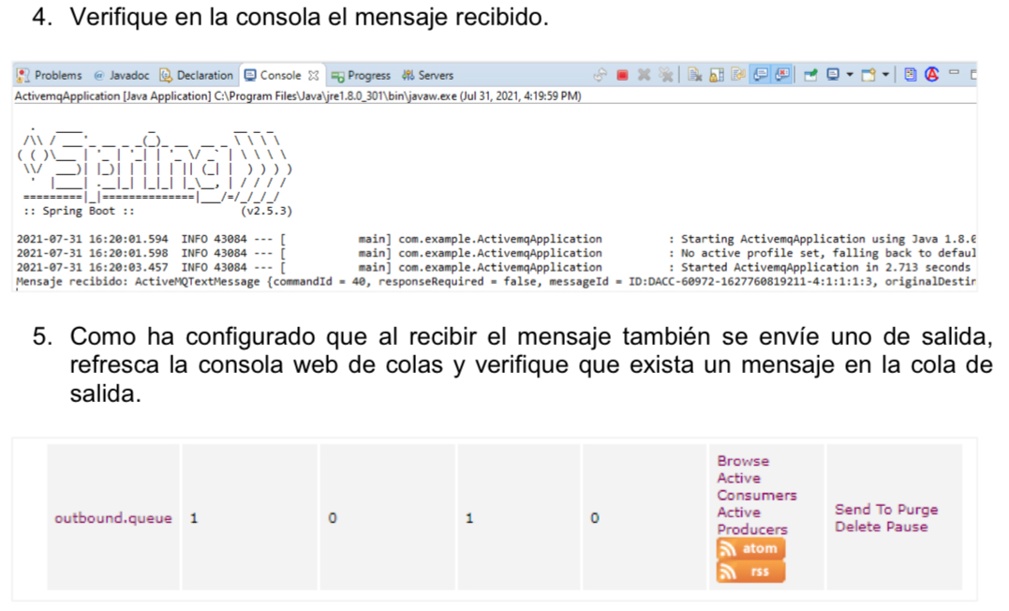
Inicio

Slide 38
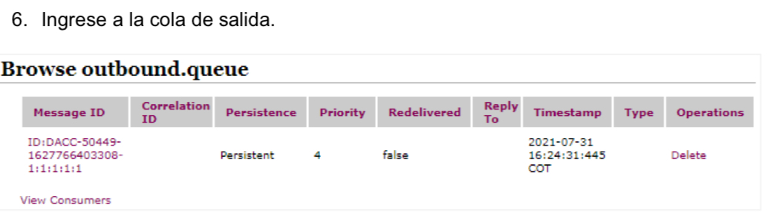
Inicio

Slide 39
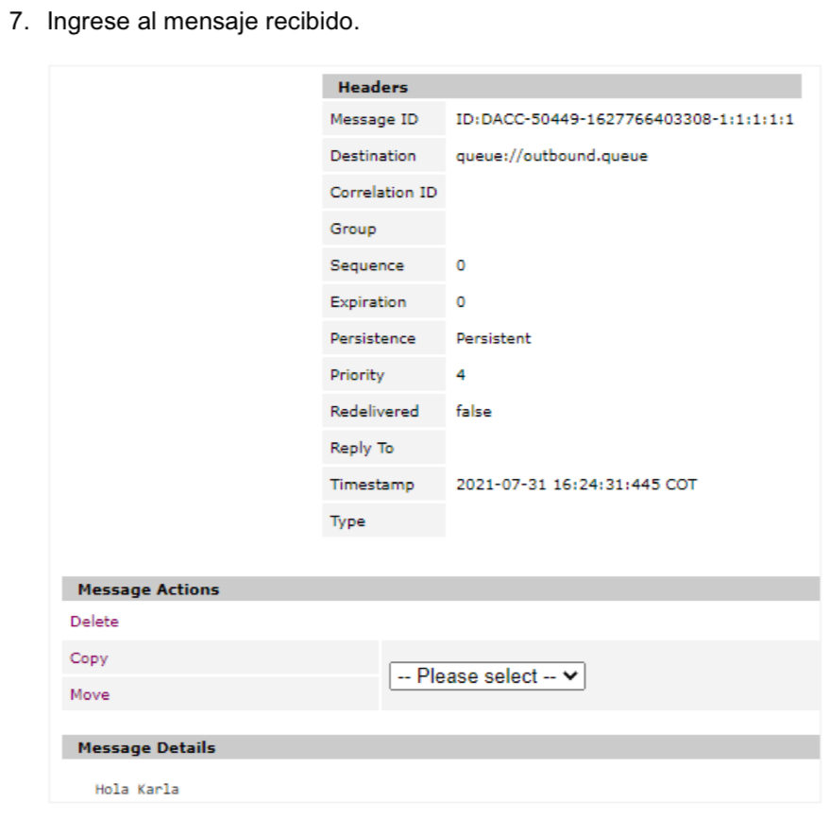
Inicio

Slide 40
Actividad
Desarrollar actividad de aprendizaje

Slide 41

Inicio
Actividad: Implementación JMS
Instrucciones:
Implementar sistema JMS P2P que reciba un JSON con datos
Mostrar funcionamiento de colas en ActiveMQ

Slide 42
Término
Indicaciones generales

Slide 43
Inicio
Cierre y preguntas
JMS facilita la comunicación asincrónica y desacoplada entre aplicaciones distribuidas, permitiendo que los componentes del sistema trabajen de manera independiente, mejorando la escalabilidad, el rendimiento y la tolerancia a fallos.
Los modelos de mensajería Punto a Punto (P2P) y Publicación/Suscripción (Pub/Sub) ofrecen soluciones específicas según la necesidad: el primero para tareas únicas por consumidor, y el segundo para difusión de eventos a múltiples receptores.
La integración de JMS con herramientas como ActiveMQ y frameworks como Spring Boot permite desarrollar soluciones de mensajería empresariales robustas, configurables y fáciles de mantener, lo cual es esencial en arquitecturas orientadas a servicios (SOA y microservicios).

Slide 44
GRACIAS

